Slide 1
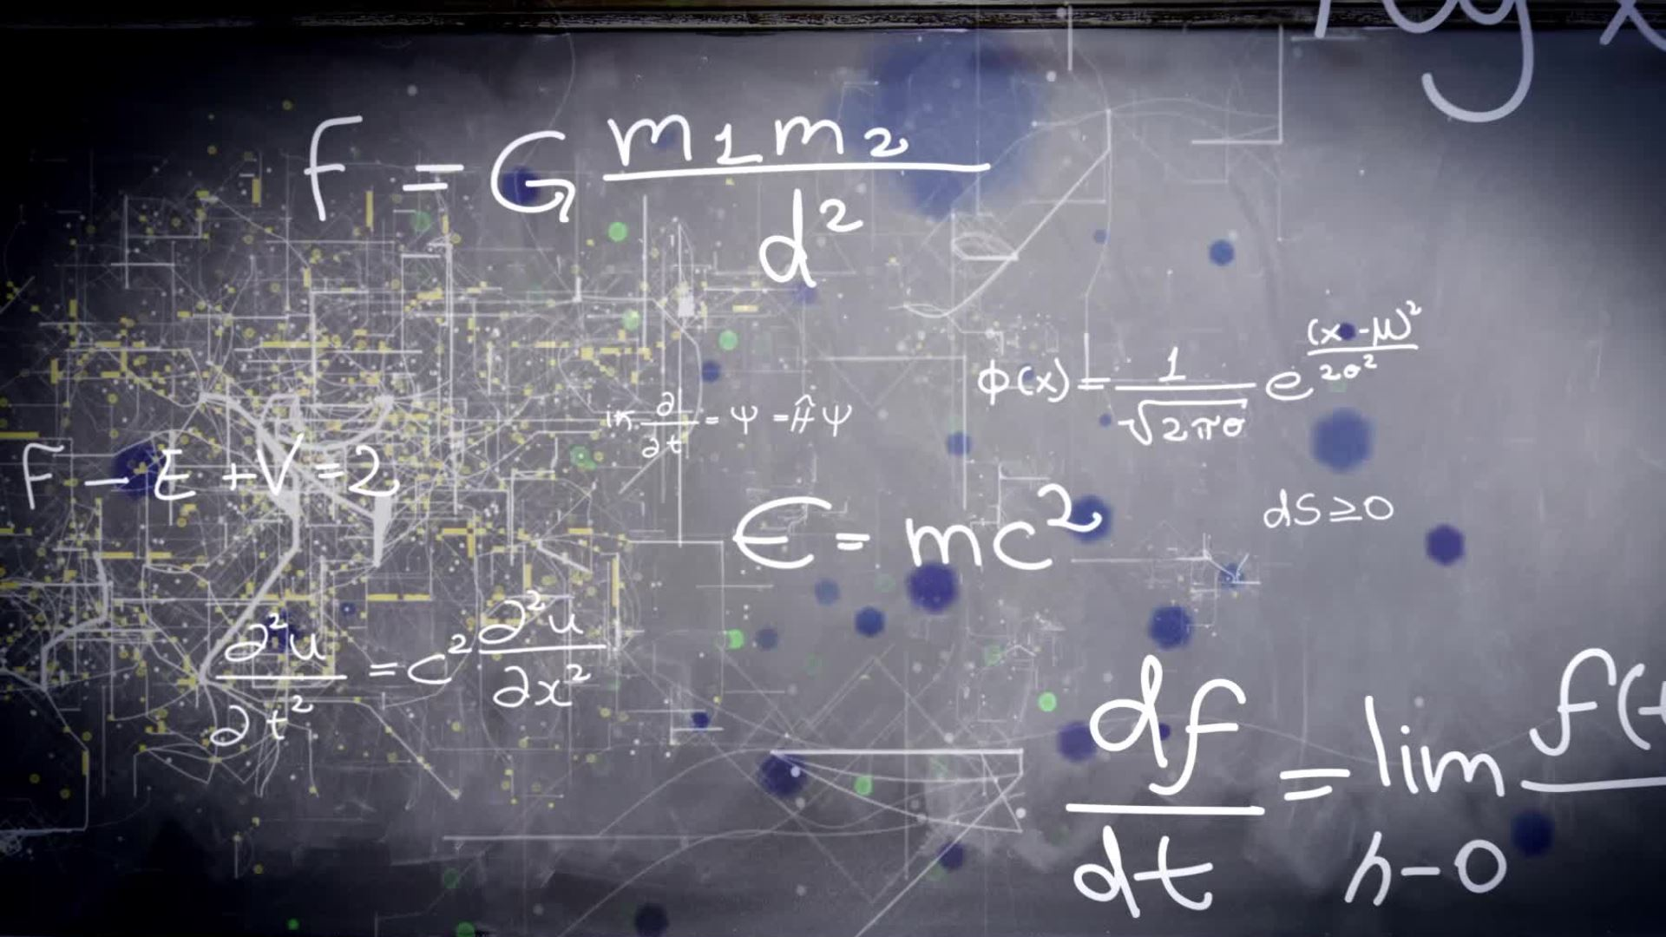
YMGK - Yazılım MühendIslIGI Güncel Konular
Smart Analizi

Slide 2
Specific
Öncelikle Specific kelimesi “belli” anlamına gelmektedir. Bizim belirlediğimiz kavram ve konu; fiziksel engelliler için ses komutları yardımıyla bir oyun projesi geliştirmektir. Herkesin bir engelli adayı olduğu düşünüldüğünde insanların kafa dağıtmaya ve eğlenmeye ihtiyacı olduğunu düşünüyoruz. Bu açıdan baktığımızda proje konumuzun “Fiziksel Engelliler için Araba Oyunu” olduğunu söyleyebiliriz.

Slide 3
Measurable
Bu kısım S.M.A.R.T kavramının ikinci kilit noktalarından birisidir. “Ölçülebilir” manasına gelmektedir. Projemizin kişisel açıdan ulaşılmak istenen hedefe ulaşıp ulaşamadığımızı ölçmek amacıyla geliştirdiğimiz bu kavram; projemiz için final haftasında bitirmeyi amaçlamaktır. Projemiz üzerinde halen TEST aşamasında olduğumuz düşünüldüğünde önümüzde kalan bir kaç hafta içerisinde programın içerisinde yer alan hataları ve eksiklikleri gidermemiz gerekiyor. Şuan tasarım olarak aracımızı tamamladık. Proje amacına ulaşacağımızı umut ediyoruz.

Slide 4
Achievable
Smart Analizinde hedefimizde olması gereken başka bir özellik ise başarılabilir olmasıdır. elimizdeki imkanlar dahilinde gerçekçi bir hedef koymalıyız. Bunun için koyduğumuz en gerçekçi hedef ise projenin 1 aylık süre içerisinde tamamlanıp sunumunun yapılmasıdır.

Slide 5
Relevant
Hedefleri belirlerken ana amaca uygun hedeflerimizi belirlememiz gerekiyor. Öncelikle yapmış olduğumuz proje için C# temellerimizi sağlamlaştırıp daha sonrasında Unity ortamını daha iyi gözlemleyebiliriz. Bu açıdan baktığımızda geçtiğimiz haftalardan bu yana kadar sağlam bir C# temeli oluşturduğumuzu düşünüyoruz. C# temellerimizi sıkılaştırdıktan sonra grafik ve oyun dinamikleri için tasarım işlerine koyulduk. Elbette şuan ki durum her ne kadar elle tutulur gözle görülür olmasa da Test konusunda ve Unity ortamında çok fazla şey öğrendiğimizi söyleyebiliriz. Boşa kürek çekmemek amacıyla ilerleyen günlerde sık sık testler yaparak oyunumuzun daha güzel ve hızlı çalışmasını amaçlıyoruz.

Slide 6
Time-Bound
Belki de bir yazılım projesinin en temel taşlarından ve en önemli kriterlerinden birisi de şüphesiz belirli zaman içerisinde projenin tesliminin yapılmasıdır. Bu konuda takım arkadaşlarımızla birlikte projeyi en kısa sürede tamamlayıp teslim etmeye çalışacağız.

